Slide 1


Conferência de consenso da ERNICA sobre o Manejo de pacientes com atresia esofágica e fístula traqueoesofágica: diagnóstico, manejo pré-operatório, operatório e pós-operatório.
ERNICA:Rede Europeia de Referência sobre as Heranças Raras e as Anomalias congênitas (European Reference Network on Rare Inherited and Congenital Anomalies)
ERNICA Consensus Conference on the Management of Patients with Esophageal Atresia and Tracheoesophageal Fistula: Diagnostics, Preoperative, Operative, and Postoperative Management.Dingemann C, Eaton S, Aksnes G, Bagolan P, Cross KM, Decoppi P, Fruithof J, Gamba P, Husby S, Koivusalo A, Rasmussen L, Sfeir R, Slater G, Svensson JF, Van der Zee DC, Wessel LM, Widenmann-Grolig A, Wijnen R, Ure BM.Eur J Pediatr Surg. 2019 Jul 2. doi: 10.1055/s-0039-1693116. [Epub ahead of print].PMID: 31266084.Similar articles.Dinamarca
Apresentação: Daniela Megumi - R4 Neonatologia HMIB
Coordenação: Carlos A. Zaconeta
www.paulomargotto.com.br
Brasília, 26 de outubro de 2019

Slide 2
Introdução
Atresia de esôfago é uma rara condição congênita com uma prevalência estimada de 1 e 2 a cada 5.000 nascidos vivos na Europa.1,2
É caracterizada pela descontinuidade do esôfago com ou sem fístula traqueoesofágica.
Desde o primeiro reparo primário bem-sucedido da atresia esofágica em 1941, melhorias nos cuidados operatórios e perioperatórios levaram a melhores resultados, e a mortalidade diminuiu para um intervalo de um dígito (3-5), com a maioria das mortes por comorbidades.
A preocupação com a mortalidade, morbidade e qualidade de vida a longo prazo permanece alta até a idade adulta.5,6
As morbidades incluem problemas no esôfago, 7 gastrointestinais, 8 pulmonares, 9,10 e vários problemas de desenvolvimento11 que podem ter um impacto considerável na qualidade de vida dos pacientes e de suas famílias.6,12–15

Slide 3
Introdução
Portanto, a atresia de esôfago não é mais um mero problema cirúrgico neonatal, mas requer ao longo da vida atenção de forma individualizada.5,16
Ensaios clínicos bem projetados que lidam com diagnóstico e conceitos terapêuticos para pacientes com atresia esofágica são ainda escassos (3,17–19) e algoritmos geralmente aceitos são em falta.
Como resultado, há uma variedade de protocolos coexistentes no manejo perioperatório e cirúrgico de paciente atresia esofágica baseada em opinião e não em evidências 20.
Diversidade de conceitos e uso de diferentes técnicas operatórias, mesmo para o mesmo tipo de atresia, têm impacto significativo no curso da doença em um único pacientes.

Slide 4
Introdução
A Rede Europeia de Referência sobre as Heranças Raras e as Anomalias congênitas (European Reference Network on Rare Inherited and
Congenital Anomalies- ERNICA) foi estabelecida em resposta ao pedido da Comissão Europeia para a criação de Redes europeias de referência para doenças raras em 2017.21
A ERNICA é uma das 24 redes europeias de referência co-financiadas da União Européia (Programa Saúde) e envolve equipes de 20 hospitais europeus de 10 estados-membros.21
A missão é promover o atendimento ideal aos pacientes com distúrbios digestivos congênitos relacionados a distúrbios, desde a idade pediátrica até a idade adulta, fornecendo educação de alta qualidade e acessível, apoiando pesquisas, melhorando padrões e serviços clínicos e reduzindo as desigualdades na saúde na Europa.22–25
O fluxo de trabalho da ERNICA de malformações congênitas e doenças do esôfago, é focada principalmente em pacientes com atresia esofágica.

Slide 5
Introdução
Nas recentes reuniões da ERNICA em Roterdã, Amsterdam (abril de 2017), Helsinque (novembro de 2017) e Estocolmo (abril de 2018), tornou-se evidente que os protocolos que lidam com o manejo da atresia esofágica diferem consideravelmente mesmo entre as instituições da ERNICA.
Portanto, os membros da ERNICA concordaram em estabelecer consenso sobre todos os aspectos relevantes do manejo cirúrgico de pacientes com atresia esofágica como um objetivo urgente da ERNICA.
O objetivo desta primeira Conferência da ERNICA era estabelecer consenso sobre os aspectos relevantes em relação ao tratamento de crianças com atresia esofágica e fístula traqueoesofágica com base em opiniões de especialistas referentes às evidências mais recentes da literatura atual.
A Conferência foi sistematicamente preparada para incluir membros clínicos e não clínicos da ERNICA. Em particular, representantes de vários grupos nacionais de apoio a pacientes, que se tornaram membros de pleno direito da ERNICA (26,27) foram convidados a participar da conferência.

Slide 6
Materiais e métodos - Pacientes
Membros da ERNICA Workstream de malformações congênitas de Doenças do Esôfago foram convidados a participar da preparação e implementação da Conferência.
No total: 19 participantes provenientes de 15 instituições e nove países tiveram participação confirmada.
Três representantes de grupos nacionais de apoio ao paciente atuando sob a Federação de Atresia Esofágica e Traqueoesofágica e Grupos de Apoio à Fístula (Federation of Esophageal Atresia and Tracheo-Esophageal
Fistula Support Groups -EA) foram convidados, com a inclusão de 26 participantes.
Ao todo 14 cirurgiões pediátricos, um gastroenterologista pediátrico, três representantes de grupos de apoio a pacientes e um acadêmico de cirurgia pediátrica não cirurgião participaram de todas as etapas da preparação e da própria Conferência.

Slide 7
Materiais e métodos - Pacientes
A Conferência ocorreu em Berlim, nos dias 25 e 26 de outubro de 2018.
A preparação e implementação da Conferência incluiu três etapas da seguinte forma: (1) geração de uma lista de itens; (2) priorização dos itens; (3) discussão de todos os itens durante a Conferência e formulação de declarações; e (4) votação anônima.

Slide 8
Materiais e métodos - Foco da conferência
A Conferência tratou exclusivamente da gestão de pacientes com atresia de esôfago com fístula traqueoesofágica submetida a anastomose primária.
Os itens tratavam do tratamento cirúrgico, perioperatório e de longo prazo desses pacientes.
A Conferência não tratou do manejo de outras formas de atresia esofágica, como atresia de long gap (*cotos muito separados) ou com anastomose secundária.
Uma pesquisa sistemática da literatura foi realizada por C.D. e B.U. para identificar aspectos relevantes no manejo da atresia de esôfago com fístula traqueoesofágica.

Slide 9
Materiais e métodos - Geração de itens
Foi realizada uma pesquisa bibliográfica no PubMed para os anos de 2008 a 2018 usando as palavras-chave “atresia esofágica”, “fístula traqueoesofágica”, “diagnóstico”, “manejo”, “cirurgia”, “operação”, “complicações”, “resultado”, “Experiência”e“ acompanhamento”
“esophageal/oesophageal atresia,” “tracheoesophageal
fistula,” “diagnostics,” “management,” “surgery,”
“operation,” “complications,” “outcome,” “experience,” and
“follow-up/follow up.”
No caso de falta de literatura relevante, o período foi estendido para incluir mais literatura histórica.
Relatos apenas de atresia esofágica de long gap, artigos e língua não inglêsa, relatos de casos e revisões sem dados originais do paciente foram excluídos.
Após a pesquisa na literatura, foi desenvolvida uma lista preliminar de itens que foi apresentada durante uma Conferência da ERNICA em Estocolmo, de 18 a 20 de abril de 2018.

Slide 10
Materiais e métodos - Geração de itens
Os membros da Malformações Congênitas e Doenças Congênitas da Corrente de Trabalho do Esôfago discutiram essa lista em detalhes. A lista foi modificada de acordo com esta discussão, com exclusão de alguns itens sugeridos e inclusão de novos itens que foram considerados relevantes.
A lista foi distribuída para todos os participantes que foram convidados a revisar os itens e sua plausibilidade.
Por fim, os itens foram atribuídos aos seguintes domínios: (1) diagnóstico, (2) manejo pré-operatório após confirmação do diagnóstico, (3) manejo operatório, (4) manejo pós-operatório, (5) acompanhamento; e (6) miscelânea.
Os resultados do consenso e a discussão para os domínios diagnóstico, tratamento pré-operatório, operatório e pós-operatório são apresentados neste manuscrito; o acompanhamento dos domínios e miscelânea serão tratados em um manuscrito separado, pois as abordagens metodológicas se diferem.

Slide 11
Materiais e métodos - Priorização dos itens
As ferramentas on-line de captura eletrônica de dados REDCap28 hospedadas no University College London foram usadas para priorizar os itens.
A prioridade foi atribuída a cada item por todos os participantes usando uma escala de Likert de cinco pontos (1 como a prioridade mais alta e 5 como a prioridade mais baixa). A pontuação de cada item era obrigatória.
Posteriormente, a lista final dos itens a serem discutidos na Conferência foi estabelecida por C.D., B.M.U. e S.E., levando em consideração a priorização.
O limiar para exclusão ou inclusão de itens foi classificado como prioridade “mais baixa” ou “mais alta”, respectivamente, por dois ou mais participantes; itens totalmente novos foram adicionados após sugestão de dois ou mais participantes de forma independente.

Slide 12
Materiais e métodos - Identificação de literaturas relevantes
Antes da conferência, dois participantes foram alocados para cada domínio (líderes de domínio). Os líderes de domínio realizaram uma pesquisa bibliográfica e identificaram as publicações mais relevantes para cada item de seu domínio.
Preferencialmente publicações com o mais alto grau de evidência, de acordo com a classificação do CEBM (Centro de Medicina Baseada em Evidências).
O grau mais alto de evidência foi definido como evidência de nível 1 derivada de estudos com uma qualidade "alta" de evidência ("é improvável que pesquisas futuras alterem nossa confiança na estimativa de efeito").
A evidência de nível 1 foi derivada de revisões sistemáticas (com homogeneidade) ou metanálises de ensaios clínicos randomizados (CEBM nível-1a), um estudo controlado randomizado individual bem projetado (com intervalo de confiança estreito; CEBM nível-1b) ou todos ou ensaios clínicos não randomizados (CEBM nível-1c) .29
A literatura foi reunida por C.D. após a classificação, foi distribuído e disponibilizado a todos os participantes por meio de um link do DropBox antes da Conferência.

Slide 13
Materiais e métodos - Conferência, Votação e Consenso
A lista final de domínios, itens e referências estava acessível a todos os participantes por meio de um link on-line antes e durante a conferência.
Cada domínio foi discutido em uma sessão separada.
Líderes de domínio introduziram a literatura e aspectos relevantes em itens únicos.
Posteriormente, os participantes discutiram cada item e formularam uma declaração para facilitar a votação.
A redação das declarações evoluiu durante a discussão em grupo.
Os participantes votaram em cada declaração através da Internet sistema VoxVote.30
Foi fornecido um código de evento e os participantes puderam votar usando um navegador da Internet ou aplicativos dedicados para plataformas Android ou iOS.

Slide 14
Materiais e métodos - Conferência, Votação e Consenso
As formulações das declarações sobre os itens foram atualizadas durante a discussão pelo acadêmico não cirúrgico (ES) que não votou.
Os participantes puderam votar usando uma escala de 1 a 9 (9 significando "concordo plenamente" e 1 "discordo totalmente").
Sugeriu-se aos participantes que não votassem em um item individual quando sentissem que não era um item sobre o qual tinham experiência ou opinião. Portanto, os participantes tiveram permissão para votar on-line por “não experiência nessa declaração ”.
Como resultado, o número de pontuação de cada participante variou para declarações únicas.
O consenso foi definido como 75% dos votantes que pontuaram 6, 7, 8 ou 9, excluindo aqueles que não declararam conhecimento relevante nessa declaração.

Slide 15
Materiais e métodos - Conferência, Votação e Consenso
A votação foi anônima e as pontuações não foram visíveis para os participantes durante o processo de votação.
As pontuações finais e os resultados do consenso foram mostrados a todos os participantes após a obtenção de todos os votos, mas as pontuações individuais permaneceram anônimas.
Os detalhes das discussões, em particular os aspectos controversos, foram documentados ao longo da Conferência por C.D.

Slide 16
Resultados e Consenso - Geração de item e priorização
A pesquisa sistemática da literatura e a discussão dos membros da ERNICA Workstream Combinações e doenças congênitas do esôfago durante a conferência da ERNICA em Estocolmo, de 18 a 20 de abril de 2018, resultaram em um total de 41 itens.
Após a fase de priorização on-line, dois itens foram excluídos.
Seguindo as sugestões dos participantes, sete itens foram adicionados como novos itens.
Consequentemente, a lista incluía 46 itens anteriores à conferência para os quais a literatura foi obtida e divulgada.
Como resultado das apresentações dos líderes de domínio e da discussão durante a Conferência, cinco itens foram excluídos e 11 foram adicionados como novos itens, pois alguns itens foram divididos em várias perguntas separadas.
Por fim, 52 itens foram confirmados para votação e incluíram seis itens no diagnóstico de domínio, oito itens no gerenciamento pré-operatório do domínio, 28 itens no gerenciamento operacional e 10 itens no gerenciamento pós-operatório (Tabelas 1–4).

Slide 17

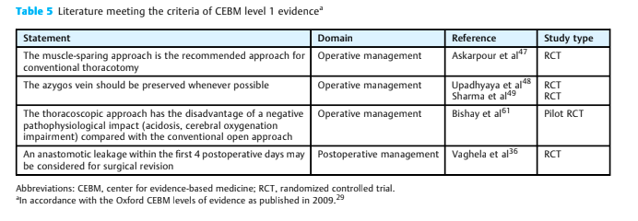
Resultados e Consenso - Literatura relevante
Um total de 116 manuscritos relevantes foram selecionados pela pesquisa realizada por todos os participantes (Material Complementar, disponível na versão online).
Dez estudos foram identificados para vários itens e mais 10 foram citados para mais de um domínio.
Em resumo, 18 artigos abordaram o diagnóstico de domínio, 30 artigos para gerenciamento pré-operatório, 63 artigos para gerenciamento operatório e 17 artigos para gerenciamento pós-operatório.
A evidência de nível 1 do CEBM estava disponível apenas para quatro itens (7,7%) e incluiu quatro ensaios clínicos randomizados controlados e um estudo piloto randomizado que representou 4,3% de todos os artigos selecionados (Tabela 5).

Slide 18
Considerado Nível 1 de Evidência de acôrdo com a Classificação do Centro de Medicina Baseada em Evidências
A abordagem poupadora de músculos é a abordagem recomendada para toracotomia convencional
A veia azygos deve ser preservada sempre que possível. A abordagem toracoscópica tem a desvantagem de um resultado de um impacto fisiopatológico negativo (acidose, comprometimento da oxigenação cerebral) )em comparação com a abordagem aberta convencional
Um vazamento anastomótico nos primeiros 4 dias de pós-operatório pode ser considerado para revisão cirúrgica

Slide 19

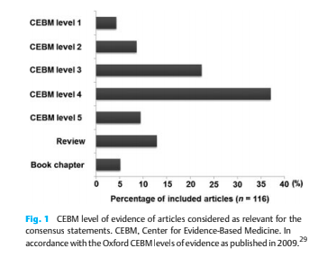
Resultados e Consenso - Literatura relevante
Também foram incluídos dez estudos de evidência de nível 2 (8,6%), 26 estudos de evidência de nível 3 (22,4%), 43 estudos de evidência de nível 4 (37,1%) e 11 estudos de evidência de nível 5 (9,5%).
Além disso, 15 artigos de revisão (12,9%) e seis capítulos de livros (5,2%) foram considerados relevantes para a discussão, apesar de não incluir dados originais (Fig. 1).

Slide 20
Consenso
O acordo total, definido como 100% de consenso entre os eleitores, foi alcançado em 20 itens (38%) e consenso (75% dos que votaram com 6 a 9) em 37 itens (71%).
Treze itens (25%) foram particularmente controversos, pois os votos variaram de 1 a 9; em oito destes, não houve consenso.
Os resultados detalhados estão resumidos nas Tabelas 1–4.

Slide 21
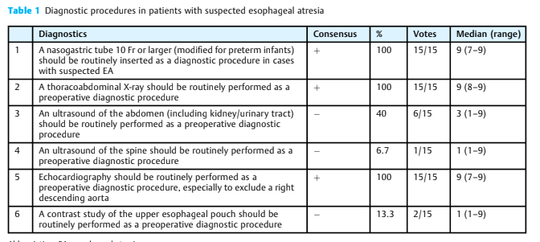

Tabelas

Slide 22
Procedimento diagnósticos nos pacientes com suspeita de Atresia de Esôfago
Acordo total, definido como 100% de consenso entre os eleitores
Tubo nasogástrico de 10 Fr ou maior (modificado para prematuros) deve ser rotineiramente inserido como procedimento de diagnóstico nos casos com suspeita de Atresia de Esôfago
A radiografia toracoabdominal deve ser realizada rotineiramente como procedimento de diagnóstico pré-operatório
A ecocardiografia deve ser realizada rotineiramente como diagnóstico pré-operatório, principalmente para excluir uma aorta descendente a direita

Slide 23
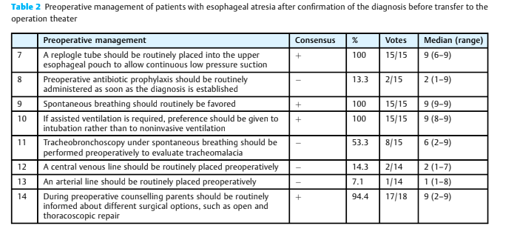
Tabelas

Slide 24
Manejo pré-operatório de pacientes com atresia de esôfago após confirmação do diagnóstico antes da transferência para o teatro de operação
Acordo total, definido como 100% de consenso entre os eleitores
Tubo de replogle deve ser rotineiramente colocado na parte superior da bolsa esofágica para permitir sucção contínua a baixa pressão
A respiração espontânea deve ser rotineiramente favorecida
Se for necessária ventilação assistida, deve-se dar preferência a intubação ao invés de ventilação não invasiva
Durante o aconselhamento pré-operatório, os pais devem ser rotineiramente informados sobre as diferentes opções cirúrgicas, como cirurgia aberta e reparo toracoscópico

Slide 25
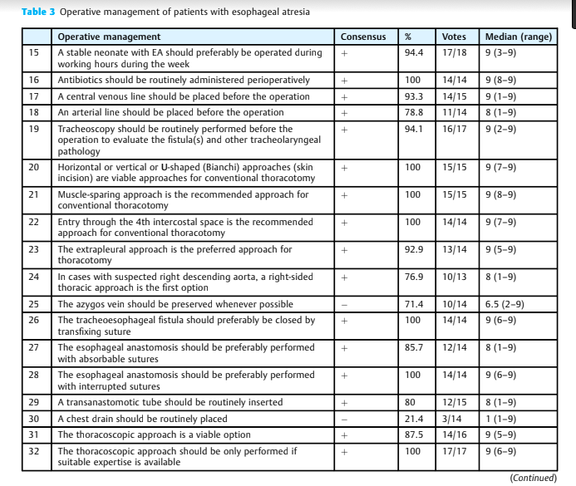
Tabelas

Slide 26
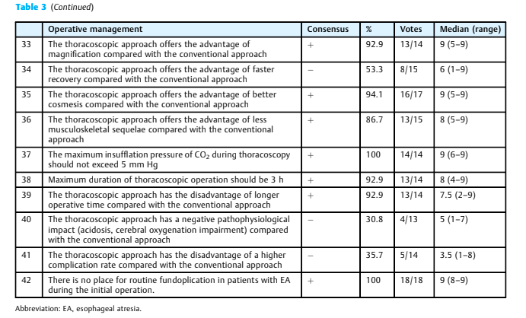
Tabelas

Slide 27
Manuseio operatório dos pacientes com Atresia Esofágica
Acordo total, definido como 100% de consenso entre os eleitores
Antibióticos devem ser rotineiramente administrados no perioperatório
Abordagens horizontais ou verticais ou em forma de U (Bianchi) (pele incisão) são abordagens viáveis para toracotomia convencional
A abordagem poupadora de músculos é a abordagem recomendada para toracotomia convencional
A entrada no quarto espaço intercostal é a recomendação abordagem para toracotomia convencional
A fístula traqueoesofágica deve preferencialmente ser fechada por sutura transfixante
A anastomose esofágica deve ser realizada preferencialmente com suturas interrompidas
A abordagem toracoscópica deve ser realizada apenas se experiência adequada está disponível
A pressão máxima de insuflação de CO2 durante a toracoscopia não deve exceder 5 mm Hg
Não há lugar para fundoplicatura de rotina em pacientes com atresia de esôfago durante a operação inicial.

Slide 28
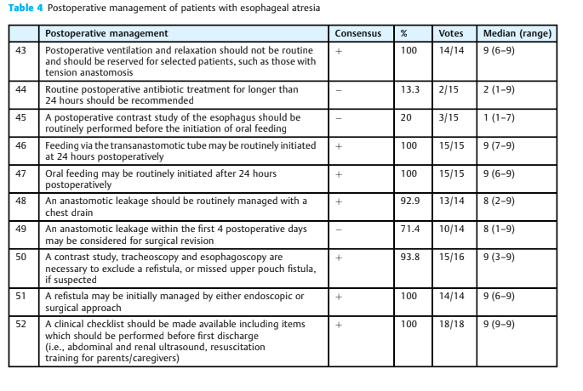
Tabelas

Slide 29
Manuseio pós-operatório dos pacientes com Atresia Esofágica
Acordo total, definido como 100% de consenso entre os eleitores
A ventilação e o relaxamento pós-operatórios não devem ser rotineiros e deve ser reservado para pacientes selecionados, como aqueles com anastomose por tensão
A alimentação pelo tubo transanastomótico pode ser iniciada rotineiramente 24 horas de pós-operatório
A alimentação oral pode ser iniciada rotineiramente após 24 horas pós-operatório
Uma refístula pode ser inicialmente gerenciada por endoscopia ou abordagem cirúrgica
Uma lista de verificação clínica deve ser disponibilizada, incluindo itens que devem ser realizados antes da primeira alta (ou seja, ultrassom abdominal e renal, reanimação, treinamento para pais / cuidadores)

Slide 30
Resultados - Abstenção
Os participantes deveriam não votar quando sentiam falta de competência.
Um ou mais participantes declararam "nenhuma experiência relevante nesta declaração" no sistema de votação on-line em 48 (92,3%) - para três (5,8%) perguntas, um participante se absteve; para duas (3,8%), dois participantes se abstiveram; em 21 questões (40,4%), três participantes se abstiveram; em 20 (38,5%) processos, quatro participantes se abstiveram; em duas questões (3,8%), cinco participantes se abstiveram de votar.

Slide 31

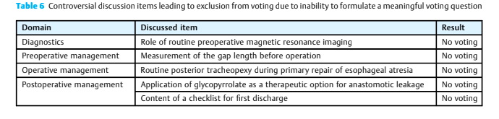
Itens controversos sem votação
Foram discutidos vários itens que eram controversos e os participantes concordaram verbalmente que mais dados de pesquisas futuras teriam que estar disponíveis antes que uma pergunta e votação significativas pudessem ser conduzidas (Tabela 6).
A discussão incluiu, em particular, os seguintes aspectos: Diagnóstico, manejo pré-operatório, operatório e pós-operatório

Slide 32
Itens controversos de discussão que levaram à exclusão da votação devido à incapacidade de formular uma questão de votação significativa
Diagnóstico: Papel da ressonância magnética pré-operatória de rotina
Gerenciamento pré-operatório :Medição do comprimento do intervalo antes da operação
Manejo cirúrgico: Traqueopexia posterior de rotina durante o reparo primário da atresia do esôfago
Manejo pós-operatório: Aplicação do glicopirrolato como opção terapêutica para vazamento anastomótico

Slide 33
Itens controversos sem votação
Diagnóstico:
Os participantes concordaram que a ressonância magnética representa uma ferramenta importante na identificação de anomalias do arco aórtico e seus ramos e pode ser considerada como a técnica de imagem de escolha no planejamento do tratamento cirúrgico, especialmente nos casos de anomalias cardíacas associadas.
No entanto, como as evidências da literatura (31) e a experiência pessoal sobre o uso rotineiro da ressonância magnética no pré-operatório de pacientes com atresia de esôfago eram limitadas; foi decidido não votar neste item.
Manejo pré-operatório:
Vários participantes postularam que a medida pré-operatória do comprimento do gap esofágico pode promover comparabilidade entre os centros, pode reduzir a incidência de casos difíceis não suspeitados e pode contribuir para uma definição geral de atresia esofágica de gap longo.32,33
Após extensa discussão, foi decidido não votar em uma declaração sobre a medição do gap pré-operatório como procedimento de rotina devido à falta de dados e literatura sobre esse item.

Slide 34
Itens controversos sem votação
Manejo operatório:
Uma votação na traqueopexia posterior de rotina durante o reparo primário da atresia esofágica foi rejeitada.
A maioria dos participantes achou que os dados disponíveis eram escassos (34,35) e a experiência com essa nova técnica permaneceu muito limitada para permitir uma votação significativa.
Manejo pós-operatório:
O manejo da deiscência foi discutido extensivamente. Não houve consenso sobre a revisão cirúrgica nos primeiros 4 dias de pós-operatório.
Vaghela e cols (36) apresentaram dados de um ensaio clínico randomizado sobre a aplicação de glicopirolato como opção terapêutica para pacientes com deiscência de anastomose no pós-operatório. No entanto, apesar dessas evidências, os participantes da conferência sentiram que é muito cedo para votar no papel do glicopirolato.

Slide 35
Manejo pós operatório:
Os participantes apoiaram o conceito de que uma lista de verificação clínica de tarefas e exames deve ser compilada antes da alta hospitalar inicial, incluindo ultrassonografia abdominal e renal e treinamento em ressuscitação para cuidadores (Tabela 4).
.

Slide 36
Discussão
De acordo com o Conselho Europeu, um consenso médico corresponde a uma declaração pública sobre um aspecto particular do conhecimento médico que geralmente é aceito como um conhecimento avançado e baseado em evidências por um grupo representativo de especialistas nessa área.37
Seu principal objetivo é aconselhar os médicos sobre a melhor maneira possível e aceitável de abordar uma área específica de tomada de decisão para diagnóstico, manejo ou tratamento.38
Mais recentemente, várias Conferências de consenso foram organizadas tanto no campo adulto(39,40) quanto no pediátrico 41,42.
As diretrizes foram estabelecidas durante duas reuniões de consenso usando a técnica de votação nominal.

Slide 37
Discussão
A opinião de especialistas foi usada quando não havia ensaios clínicos randomizados disponíveis para apoiar as recomendações.18
Essa declaração de consenso enfocou os aspectos médicos do acompanhamento e poucos aspectos cirúrgicos foram incluídos.
Os autores apresentaram pela primeira vez os resultados de uma Conferência de consenso focada nos aspectos cirúrgicos do manejo de pacientes com atresia esofágica com fístula traqueoesofágica.
De acordo com as diretrizes da ESPGHAN – NASPGHAN, esta conferência foi baseada nos dois pontos principais a seguir: (1) na opinião de especialistas e (2) nas evidências da literatura.
A medicina moderna enfatiza cada vez mais a medicina baseada em evidências, (43) definida por Sackett et al. como “(...) o uso consciente, explícito e criterioso das melhores evidências atuais na tomada de decisões sobre o atendimento de pacientes individuais”. (44)

Slide 38
Discussão
No entanto, a a escassez de evidências de alto nível na literatura sobre procedimentos cirúrgicos pediátricos foi destacada em 1999, quando Hardin e cols.(45) relataram que apenas 0,3% da literatura relevante para cirurgia pediátrica consistia em estudos de evidências de nível 1 do CEBM.
Em 2010, Ostlie e St. Peter (46) demonstraram que os artigos prospectivos representavam menos que 0,05% de toda a literatura cirúrgica pediátrica. De acordo com esses achados, a literatura que atendia aos critérios de evidência de nível 1 do CEBM estava disponível apenas para quatro dos 52 itens (7,7%) discutidos nesta Conferência.
Consequentemente, os votos dos participantes da conferência foram baseados em uma combinação de evidências de nível inferior (por exemplo, revisões retrospectivas) combinadas com a opinião de especialistas.
A votação resultou em 100% de consenso para 20 (38%) dos itens. Isso indica um nível considerável de concordância, mas também uma certa diversidade de opiniões entre especialistas no campo da atresia esofágica.

Slide 39
Discussão
No entanto, um consenso geral (definido por 75% dos votos com pontuação 6–9) foi alcançado em 71% dos itens, sugerindo abordagens predominantemente homogêneas nas instituições da ERNICA.
Uma faixa máxima de votação de 1 a 9, indicando opiniões amplamente diversas, foi evidente em apenas 25% dos casos.
Curiosamente, foi alcançado consenso na maioria, mas não em todos os itens com evidência de nível 1 na literatura.
Askarpour e cols. (47) confirmaram recentemente melhores resultados de poupar músculos versus toracotomia póstero-lateral padrão em recém-nascidos. Essa declaração foi adotada por unanimidade pelos participantes da Conferência.
No entanto, as vantagens da preservação dos azigos durante o reparo da atresia esofágica foram confirmadas em dois estudos randomizados (48,49), mas não foi possível obter consenso sobre esse assunto.
Vários participantes questionaram a qualidade de ambos os ensaios e, como resultado, não foi alcançado consenso.

Slide 40
Discussão
Dingemann e Ure (50) relataram baixos níveis de evidência no CEBM no campo da cirurgia pediátrica endoscópica. Demonstraram também que apenas estudos comparativos retrospectivos de acordo com o CEBM nível 3 estavam disponíveis em cirurgia toracoscópica pediátrica video-assistida.
No que diz respeito ao manejo da atresia esofágica, foi afirmado que a melhor evidência disponível comparando a abordagem minimamente invasiva versus a abordagem aberta para reparo da atresia esofágica foi de nível de CEBM 3.(51)
Desde então, o reparo minimamente invasivo da atresia esofágica tem sido objeto de vários estudos.(52–60).
Apesar do baixo nível de evidência desses relatos, foi alcançado um consenso sobre várias vantagens do reparo da atresia esofágica toracoscópica com base na experiência dos participantes.
Um estudo piloto randomizado controlado em 20 recém-nascidos lidou com possíveis desvantagens da técnica.61

Slide 41
Discussão
Pacientes com hérnia diafragmática congênita, mas não aqueles com atresia esofágica, apresentavam hipercapnia e acidose intraoperatórias e prolongadas graves. (Reparo minimamente invasivo).
No entanto, deve-se enfatizar que pacientes pulmonares comprometidos foram incluídos neste estudo, bem como as pressões de insuflação aplicadas no intra-operatório eram bastante altas, o que poderia explicar o mau resultado descrito.
Levando isso em consideração, os participantes da Conferência também sentiram que o número de pacientes deste estudo piloto era pequeno demais para tirar conclusões válidas sobre o manejo de bebês com atresia esofágica.
O manejo da deiscência anastomótica ainda é objeto de discussões em andamento.62,63 Vaghela e cols.(36) recomendaram a aplicação do glicopirrolato como opção terapêutica.
Apesar desses resultados, os participantes da conferência sentiram que é muito cedo para votar no papel do glicopirrolato.

Slide 42
Discussão
Em 2014, a pesquisa internacional da EUPSA sobre o gerenciamento da atresia esofágica demonstrou que aproximadamente 60% dos entrevistados medem a diferença intra, mas não no pré-operatório.17
Após uma discussão controversa, foi decidido não votar em uma declaração sobre a lacuna pré-operatória de medição como procedimento de rotina.
A questão de uma traqueopexia posterior realizada rotineiramente durante o reparo primário da atresia do esôfago foi motivo de debate.
Shieh e cols. concluíram a partir de sua experiência com 118 pacientes que a traqueopexia posterior deve ser considerada seletivamente no momento do reparo inicial.34,39
Tytgat e cols. apresentaram recentemente nove pacientes submetidos à traqueopexia toracoscópica posterior durante o reparo primário da atresia esofágica.35

Slide 43
Discussão
Os autores postularam que essa técnica evita possíveis sequelas de traqueomalácia leve a grave e um segundo procedimento cirúrgico.
Os participantes consideraram que a evidência era muito baixa para permitir a votação e que as desvantagens potenciais da técnica permanecem incertas.

Slide 44
Discussão
Uma lista de verificação clínica pode servir como um auxílio para os médicos não perderem as medidas essenciais antes da alta.
A literatura recente fornece um exemplo para lista de verificação padronizada semelhante.64
Os participantes da Conferência apoiaram fortemente o conceito de uma lista de verificação de tarefas e exames a serem usados antes da primeira alta. No entanto, não foi possível obter consenso sobre quais itens devem ser incluídos, exceto ultrassonografia abdominal e renal e treinamento em ressuscitação para cuidadores.
A força desta Conferência é o pool de especialistas participantes, com ampla experiência no campo.
A abordagem multidisciplinar permitiu discutir itens de várias perspectivas. Uma vantagem adicional desta conferência foi a metodologia caracterizada por geração e priorização meticulosa de itens, pesquisa sistemática de literatura e votação anônima, garantindo uma alta qualidade dos resultados.

Slide 45
Discussão
A abstenção de votar em caso de falta de experiência indica adicionalmente uma alta validade de votos.
Pode-se especular que representantes dos grupos de apoio ao paciente e do gastroenterologista pediátrico se abstiveram de votar em casos de questões totalmente cirúrgicas.
Finalmente, os representantes dos grupos de apoio ao paciente foram capazes de contribuir para as discussões e o processo de votação da perspectiva dos pacientes.
Os itens nos quais nenhum consenso foi alcançado ou onde considerou-se que não havia evidências suficientes para realizar uma votação significativa, poderia ser sugerido que as essas áreas seriam prioridades para pesquisas futuras.
Existem várias desvantagens da Conferência. Primeiro, como a conferência estava focada em cirurgiões pediátricos, apenas um gastroenterologista pediátrico e nenhum pneumologista pediátrico, anestesiologista pediátrico e neonatologista estavam envolvidos.

Slide 46
Discussão
Inúmeros aspectos perioperatórios podem ter sido discutidos de forma diferente por representantes de campos não operatórios.
Segundo, os resultados da Conferência foram baseados principalmente na opinião de especialistas.
Portanto, as declarações dos participantes da conferência devem ser consideradas apenas opiniões dos representantes da ERNICA.

Slide 47
Conclusão
Os participantes desta conferência ERNICA alcançaram um consenso significativo sobre o manejo pré, peri e pós-operatório de pacientes com atresia esofágica e fístula traqueoesofágica submetidos à anastomose primária.
O consenso pode facilitar a padronização e o desenvolvimento de diretrizes geralmente aceitas para o atendimento ao paciente.
A metodologia da Conferência pode servir como um plano para outras Conferências sobre o gerenciamento de outras malformações congênitas em cirurgia pediátrica.

Slide 48
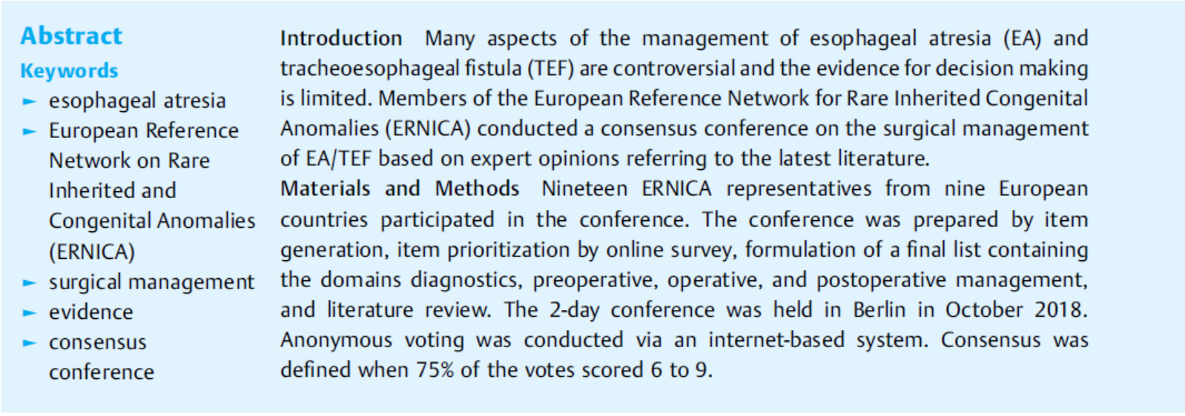

Slide 49
RESUMO
Introdução: Muitos aspectos do manejo da atresia esofágica (AE) e fístula traqueoesofágica (FTE) são controversas e as evidências para a tomada de decisão é limitada. Membros da Rede Europeia de Referência para Anomalias Congênitas Raras Herdadas (ERNICA) realizou uma Conferência de consenso sobre o manejo cirúrgico da AE/FTEVcom base em opiniões de especialistas referentes à literatura mais recente.
Materiais e Métodos: Dezenove representantes da ERNICA de nove países europeus participaram da Conferência. A Conferência foi preparada por geração de item, priorização de itens por meio de pesquisa on-line, formulação de uma lista final contendo os domínios diagnóstico, gerenciamento pré-operatório, operatório e pós-operatório e revisão de literatura. A conferência de dois dias foi realizada em Berlim em outubro de 2018. A votação anônima foi realizada por meio de um sistema baseado na Internet. O consenso foi definido quando 75% dos votos marcaram um escore de 6 a 9.

Slide 50
Referências
1 Pedersen RN, Calzolari E, Husby S, Garne E; EUROCAT Working group. Oesophageal atresia: prevalence, prenatal diagnosis an associated anomalies in 23 European regions. Arch Dis Child 2012;97(03):227–232
2 Cassina M, Ruol M, Pertile R, et al. Prevalence, characteristics, and survival of children with esophageal atresia: a 32-year population-based study including 1,417,724 consecutive newborns. Birth Defects Res A Clin Mol Teratol 2016;106(07):542–548
3 Zimmer J, Eaton S, Murchison LE, Ure BM, Dingemann C. State of play: eight decades of surgery for esophageal atresia. Eur J Pediatr Surg 2019;29(01):39–48
4 Morini F, Conforti A, Bagolan P. Perioperative complications of esophageal atresia. Eur J Pediatr Surg 2018;28(02):133–140
5 Wijnen RM, Ure B. Bridging the gap–more than surgery only. Eur J Pediatr Surg 2015;25(04):311
6 Dingemann J, Szczepanski R, Ernst G, et al. Transition of patients with esophageal atresia to adult care: results of a transition specific education program. Eur J Pediatr Surg 2017;27(01): 61–67 Erratum in: Eur J Pediatr Surg 2017b;27(1):e1–e2
7 Rayyan M, Allegaert K, Omari T, Rommel N. Dysphagia in children with esophageal atresia: current diagnostic options. Eur J Pediatr Surg 2015;25(04):326–332

Slide 51
Referências
8 Acher CW, Ostlie DJ, Leys CM, Struckmeyer S, Parker M, Nichol PF. Long-term outcomes of patients with tracheoesophageal fistula/ esophageal atresia: survey results from tracheoesophageal fistula/esophageal atresia online communities. Eur J Pediatr Surg 2016;26(06):476–480
9 Nurminen P, Koivusalo A, Hukkinen M, Pakarinen M. Pneumonia after repair of esophageal atresia-incidence and main risk factors. Eur J Pediatr Surg 2018. Doi: 10.1055s-0038-1675775
10 Snijders D, Barbato A. An update on diagnosis of tracheomalacia in children. Eur J Pediatr Surg 2015;25(04):333–335
11 Harmsen WJ, Aarsen FJ, van der Cammen-van Zijp MHM, et al. Developmental problems in patients with oesophageal atresia: a longitudinal follow-up study. Arch Dis Child Fetal Neonatal Ed 2017;102(03):F214–F219
12 Witt S, Dellenmark-Blom M, Dingemann J, et al. Quality of life in parents of children born with esophageal atresia. Eur J Pediatr Surg 2018. Doi: 10.1055/s-0038-1660867
13 Flieder S, Dellenmark-Blom M, Witt S, et al. Generic health related quality of life after repair of esophageal atresia and its determinants within a German-Swedish cohort. Eur J Pediatr Surg 2019;29(01):75–84

Slide 52
Referências
14 Witt S, Dellenmark-BlomM, Flieder S, et al. Health-related quality of life experiences in children and adolescents born with esophageal atresia: A Swedish-German focus group study. Child Care HealthDev 2019;45(01):79–88
15 Rozensztrauch A, Śmigiel R, Patkowski D. Congenital esophageal atresia- surgical treatment results in the context of quality of life. Eur J Pediatr Surg 2019;29(03):266–270
16 Vergouwe FW, IJsselstijn H, Wijnen RM, Bruno MJ, Spaander MC. Screening and surveillance in esophageal atresia patients: current knowledge and future perspectives. Eur J Pediatr Surg 2015;25 04):345–352
17 Zani A, Eaton S, Hoellwarth ME, et al. International survey on the management of esophageal atresia. Eur J Pediatr Surg 2014;24 (01):3–8
18 Krishnan U, Mousa H, Dall’Oglio L, et al. ESPGHAN-NASPGHAN guidelines for the evaluation and treatment of gastrointestinal and nutritional complications in children with esophageal atresia-tracheoesophageal fistula. J Pediatr Gastroenterol Nutr 2016;63(05):550–570
19 Lal D, Miyano G, Juang D, Sharp NE, St Peter SD. Current patterns of practice and technique in the repair of esophageal atresia and tracheoesophageal fistua: an IPEG survey. J Laparoendosc Adv Surg Tech A 2013;23(07):635–638

Slide 53
Referências
20 Dingemann C, Ure B, Dingemann J. Thoracoscopic procedures in pediatric surgery: what is the evidence? Eur J Pediatr Surg 2014; 24(01):14–19
21 ERNICA. European reference network. Available at: https://ern-ernica.eu/about/european-reference-networks/. Accessed February 25, 2019
22 Wijnen R, Anzelewicz SM, Petersen C, Czauderna P. European reference networks: share, care, and cure-future or dream? Eur JPediatr Surg 2017;27(05):388–394
23 Rolle U. Centralization of pediatric surgery: European perspective. Eur J Pediatr Surg 2017;27(05):387
24 Pakarinen M, Bjørland K, Qvist N, Wester T. Centralized pediatric surgery in the Nordic countries: a role model for Europe? Eur J Pediatr Surg 2017;27(05):395–398
25 Héon-Klin V. European reference networks for rare diseases: what is the conceptual framework? Orphanet J Rare Dis 2017 - 12(01):137
26 The federation of esophageal atresia and Tracheo-esophageal fistula support groups E.V. Available at: http://www.we-are-eat.org/. Accessed February 25, 2019
27 Svoboda E, Fruithof J, Widenmann-Grolig A, et al. A patient led, Ωnternational study of long term outcomes of esophageal atresia: EAT 1. J Pediatr Surg 2018;53(04):610–615

Slide 54
Referências
28 Harris PA, Taylor R, Thielke R, Payne J, Gonzalez N, Conde JG. Research electronic data capture (REDCap)–a metadata-driven methodology and workflow process for providing translational research informatics support. J Biomed Inform 2009;42(02):377–381
29 Oxford Centre for Evidence-based Medicine - Levels of Evidence (March 2009). Available at: https://www.cebm.net/2009/06/ oxford-centre-evidence-based-medicine-levels-evidence-march-2009/. Accessed June 23, 2019
30 Voxvote. Available at: www.voxvote.com. Accessed February 25, 2019
31 Cantinotti M, Hegde S, Bell A, Razavi R. Diagnostic role of magnetic resonance imaging in identifying aortic arch anomalies. Congenit Heart Dis 2008;3(02):117–123
32 Bagolan P, Valfrè L, Morini F, Conforti A. Long-gap esophageal atresia: traction-growth and anastomosis - before and beyond. Dis Esophagus 2013;26(04):372–379
33 Gross ER, Reichstein A, Gander JW, Stolar CJ, Coran AG, Cowles RA. The role of fiberoptic endoscopy in the evaluation and management of long gap isolated esophageal atresia. Pediatr Surg Int 2010;26(12):1223–1227
34 Shieh HF, Smithers CJ, Hamilton TE, et al. Posterior tracheopexy for severe tracheomalacia associated with esophageal atresia (EA): primary treatment at the time of initial EA repair versus secondary treatment. Front Surg 2018;4:80

Slide 55
Referências
35 Tytgat SHAJ, van Herwaarden-Lindeboom MYA, van Tuyll van Serooskerken ES, van der Zee DC. Thoracoscopic posterior tracheopexy during primary esophageal atresia repair: a new approach to prevent tracheomalacia complications. J Pediatr Surg 2018;53(07):1420–1423
36 Vaghela MM, Mahajan JK, Sundram J, Bhardwaj N, Rao KL. Role of glycopyrrolate in healing of anastomotic dehiscence after primary repair of esophageal atresia in a low resource setting-A randomized controlled study. J Pediatr Surg 2017;52(03):420–423
37 Council of Europe Publishing. Developing a Methodology for Drawing up Guidelines on Best Medical Practices: Recommendation Rec(2001)13 Adopted by the Committee of Ministers of the Council of Europe on 10 October 2001 and Explanatory Memorandum. Strasbourg: Council of Europe Publishing; 2002
38 De Boeck K, Castellani C, Elborn JS; ECFS Board. Medical consensus guidelines, and position papers: a policy for the ECFS. J Cyst Fibros 2014;13(05):495–498
39 Cenzato M, Boccardi E, Beghi E, et al. European consensus conference on unruptured brain AVMs treatment (Supported by EANS, ESMINT, EGKS, and SINCH). Acta Neurochir (Wien) 2017;159(06):1059–1064

Slide 56
Referências
40 Jeyarajah DR, Berman RS, Doyle MB, et al. Consensus conference on North American training in hepatopancreaticobiliary surgery: a review of the conference and presentation of consensus statements. Am J Transplant 2016;16(04):1086–1093
41 Goldstein B, Giroir B, Randolph A; International Consensus Conference on Pediatric Sepsis. International pediatric sepsis consensus conference: definitions for sepsis and organ dysfunction in pediatrics. Pediatr Crit Care Med 2005;6(01):2–8
42 Galli E, Neri I, Ricci G, et al. Consensus conference on clinical management of pediatric atopic dermatitis. Ital J Pediatr 2016; 42:26
43 Zani-Ruttenstock E, Zani A, Bullman E, Lapidus-Krol E, Pierro A. Are paediatric operations evidence based? A prospective analysis of general surgery practice in a teaching paediatric hospital. Pediatr Surg Int 2015;31(01):53–59
44 Sackett DL, Rosenberg WM, Gray JA, Haynes RB, Richardson WS. Evidence based medicine: what it is and what it isn’t. BMJ 1996; 312(7023):71–72
45 Hardin WD Jr., Stylianos S, Lally KP. Evidence-based practice in pediatric surgery. J Pediatr Surg 1999;34(05):908–912

Slide 57
Referências
46 Ostlie DJ, St Peter SD. The current state of evidence-based pediatric surgery. J Pediatr Surg 2010;45(10):1940–1946
47 Askarpour S, Peyvasteh M, Ashrafi A, Dehdashtian M, Malekian A, Aramesh MR. Muscle-sparing versus standard posterolateral thoracotomy in neonates with esophageal atresia. Arq Bras Cir Dig 2018;31(02):e1365
48 Upadhyaya VD, Gangopadhyaya AN, Gopal SC, et al. Is ligation of azygos vein necessary in primary repair of tracheoesophageal fistula with esophageal atresia? Eur J Pediatr Surg 2007;17(04): 236–240
49 Sharma S, Sinha SK, Rawat JD, Wakhlu A, Kureel SN, Tandon R. Azygos vein preservation in primary repair of esophageal atresia with tracheoesophageal fistula. Pediatr Surg Int 2007;23(12): 1215–1218
50 Dingemann J, Ure BM. Systematic review of level 1 evidence for laparoscopic pediatric surgery: do our procedures comply with the requirements of evidence-based medicine? Eur J Pediatr Surg 2013;23(06):474–479
51 Dingemann C, Ure BM. Minimally invasive repair of esophageal atresia: an update. Eur J Pediatr Surg 2013;23(03):198–203

Slide 58
Referências
52 Bastard F, Bonnard A, Rousseau V, et al. Thoracic skeletal anomalies following surgical treatment of esophageal atresia. Lessons from a national cohort. J Pediatr Surg 2018;53(04):605–609
53 Wei S, Saran N, Emil S. Musculoskeletal deformities following neonatal thoracotomy: long-term follow-up of an esophageal atresia cohort. J Pediatr Surg 2017;52(12):1898–1903
54 Lawal TA, Gosemann JH, Kuebler JF, Glüer S, Ure BM. Thoracoscopy versus thoracotomy improves midterm musculoskeletal status and cosmesis in infants and children. Ann Thorac Surg 2009;87 (01):224–228
55 Wu Y, Kuang H, Lv T, Wu C. Comparison of clinical outcomes between open and thoracoscopic repair for esophageal atresia with tracheoesophageal fistula: a systematic review and metaanalysis. Pediatr Surg Int 2017;33(11):1147–1157
56 Yang YF, Dong R, Zheng C, et al. Outcomes of thoracoscopy versus thoracotomy for esophageal atresia with tracheoesophageal fistula repair: A PRISMA-compliant systematic review and meta-analysis. Medicine (Baltimore) 2016;95(30):e4428
57 Costerus S, Vlot J, van Rosmalen J, Wijnen R, Weber F. Effects of Neonatal Thoracoscopic Surgery on Tissue Oxygenation: A PilotStudy on (Neuro-) Monitoring and Outcomes. Eur J Pediatr Surg2019;29(02):166–172

Slide 59
Referências
58 Tytgat SH, van Herwaarden MY, Stolwijk LJ, et al. Neonatal brain oxygenation during thoracoscopic correction of esophageal atresia. Surg Endosc 2016;30(07):2811–2817
59 Zani A, Lamas-Pinheiro R, Paraboschi I, et al. Intraoperative acidosis and hypercapnia during thoracoscopic repair of congenital diaphragmatic hernia and esophageal atresia/tracheoesophageal fistula. Paediatr Anaesth 2017;27(08):841–848
60 Soliman HA, Faure C, Berubé G, Mac-Thiong JM, Barchi S, Parent S. Prevalence and natural history of scoliosis and associated congenital vertebral anomalies in patients operated for esophageal atresia with or without tracheoesophageal fistula. J Pediatr Sur 2018:S0022-3468(18):30556-6
61 Bishay M, Giacomello L, Retrosi G, et al. Hypercapnia and acidosis during open and thoracoscopic repair of congenital diaphragmatic hernia and esophageal atresia: results of a pilot randomized controlled trial. Ann Surg 2013;258(06):895–900
62 Zhao R, Li K, Shen C, Zheng S. The outcome of conservative treatment for anastomotic leakage after surgical repair of esophageal atresia. J Pediatr Surg 2011;46(12):2274–2278
63 Zhu H, Shen C, Xiao X, Dong K, Zheng S. Reoperation for anastomotic complications of esophageal atresia and tracheoesophageal fistula. J Pediatr Surg 2015;50(12):2012–2015
64 Soong C, Daub S, Lee J, et al. Development of a checklist of safe discharge practices for hospital patients. J Hosp Med 2013;8(08): 444–449

Slide 60
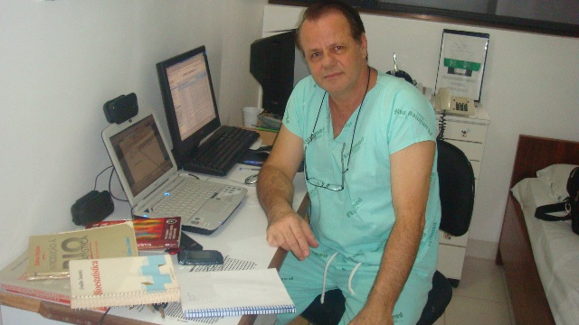
Nota do Editor do site, Dr. Paulo R. Margotto. Consultem também! Aqui e Agora!
2009
pmargotto@gmail.com

Slide 61

ATRESIA DE ESÔFAGO
Fábio Augusto Albanez Souza. Capítulo do livro Assistência ao Recém-Nascido de Risco, 4a Edição, Brasília, Editado por
Paulo R. Margotto, 2010, no prelo.
Como fazemos...
Conduta no pós-natal (pré-operatório)
Realizado o diagnóstico de atresia de esôfago o recém-nascido deve ser encaminhado para um centro de cirurgia pediátrica especializado com suporte de unidade de terapia intensiva neonatal caso não tenha nascido em um. O objetivo do tratamento e suporte pré-operatório é melhorar as condições do recém-nascido para que a correção cirúrgica seja realizada nas melhores condições possíveis.
Manter o recém-nascido em dieta oral zero. Iniciar cobertura com antibióticos de amplo espectro (Ex.: ampicilina e gentamicina) e hidratação venosa. Aplicar Vitamina K.
O problema mais crítico no período pré-operatório é a pneumonia de aspiração. A cabeceira deve ser elevada para evitar pneumonia química por refluxo do suco gástrico para a árvore traqueobrônquica ou a aspiração de secreção do coto esofágico proximal. Sonda de aspiração contínua no coto esofágico proximal, tipo replogue 10Fr, deve ser posicionada para evitar aspiração de saliva. Figura 5
Suporte ventilatório deve ser evitado. Ventilação com pressão positiva com máscara, ambu, CPLP e até mesmo tubo endotraqueal pode levar a distensão gástrica; podendo causar compressão diafragmática com piora do desconforto respiratório e até mesmo rotura gástrica. Se necessário, posicionar o tubo endotraqueal além da fístula.
Investigar malformações associadas com exame físico criterioso e exames complementares (radiografia de corpo inteiro, ecocardiograma, ultrassonografia renal, broncoscopia). O ecocardiograma além de diagnosticar malformações cardíacas é importante na programação cirúrgica uma vez que é capaz de detectar a presença de um arco aórtico à direita. Proceder avaliações de especialistas em genética, oftalmologia e outras áreas caso outras malformação sejam diagnosticadas.

Slide 62
Conduta cirúrgica
O tratamento cirúrgico da atresia de esôfago comumente não é uma emergência, possibilitando a confirmação do diagnóstico e investigação pré-operatória de malformações associadas. A técnica a ser aplicada varia conforme o tipo específico da atresia de esôfago e malformações associadas. A cirurgia é realizada sob anestesia geral e com um acesso venoso adequado.
Na atresia de esôfago com fístula tráqueo-esofágica distal (tipo C) é realizada anastomose esofágica primária término-terminal com rafia da fístula. A abordagem é feita por toracotomia póstero-lateral extra-pleural do lado oposto ao arco aórtico. Um dreno de penrose sentinela é posicionado para diagnosticar fístulas no pós-operatório. O uso de dreno de tórax em selo d’água não se faz necessário se a abordagem for extra-pleural. Uma sonda transanastomótica é posicionada a fim de descomprimir o estômago e possibilitar a introdução de dieta enteral precocemente. Recentemente a abordagem por toracoscopia tem sido realizada em alguns centros. Esta abordagem demanda uma equipe altamente treinada e apresenta resultados semelhantes à abordagem clássica por toracotomia.
No caso de long-gap* (mais comum em atresias sem fístula, em que a anastomose primária imediata se torna inviável, é realizada primariamente uma gastrostomia. Após um período de observação pode-se tentar uma anastomose tardiamente em um segundo tempo.
*cotos esofágicos separados por mais de dois corpos vertebrais

Slide 63
Conduta cirúrgica (continuação)
Spitz sugere que uma uma distância entre os cotos esofágicos menor que 2 corpos vertebrais uma anastomose primária é factível. Quando a distância entre os cotos está entre 2 e 6 corpos vertebrais uma anastomose tardia deve ser possível entre 8 e 12 semanas de vida. Quando a distância entre os cotos é maior que 6 corpos vertebrais a chance de realizar uma anastomose esofágica é remota. Nesse caso uma gastrostomia e esofagostomia cervical são realizadas e uma técnica para substituição esofágica empregada posteriormente.
Quando necessária substituição esofágica, diversas técnicas podem ser empregadas. Deve ser utilizada aquela em que a equipe cirúrgica está mais habituada. Podendo ser usado segmentos de intestino delgado e grosso ou ainda o estômago para substituir o esôfago.25
Alguns autores advogam o uso de tração para alongar os cotos esofágicos nos casos de long gap. Estão descritos métodos de tração intra e extra-corpórea.
Fístulas em H são únicas na apresentação e correção. Nesses casos a abordagem cirúrgica é realizada por cervicotomia lateral direita.
Alguns recém-nascidos requerem suporte ventilatório e podem evoluir com piora clínica se fazendo necessária abordagem cirúrgica de emergência. Pode-se realizar uma gastrostomia descompresiva e/ou rafia da fístula tráqueo-esofágica por toracotomia.

Slide 64
Conduta no pós-operatório
Após o ato cirúrgico o recém-nascido retorna para unidade de terapia intensiva neonatal em ventilação mecânica e com o pescoço fletido. Principalmente após ser submetido à anastomose primária o manuseio do recém-nascido deve ser minimizado ao máximo, evitando hiperextender a cabeça e região cervical.
Ventilação mecânica e relaxante muscular tem sido defendidos por três a cinco dias, ou até por período maior, principalmente se a anastomose esofágica foi realizada com tensão. Porém tal conduta ainda carece de evidências científicas.
A dieta enteral é iniciada pela sonda trans-anastomótica assim que o peristaltismo for restabelecido, geralmente após 24 a 48 horas. A sonda trans-anastomótica não deve ser mobilizada. Caso ocorra a saída acidental da sonda, não deve ser repassada em razão do risco de deiscência da anastomose.
Aspiração faríngea por sonda tipo replogle pode ser benéfico nos primeiros dias de pós-operatório. Tomando cuidado com o tamanho da sonda para não ultrapassar a área da anastomose.
Um esofagograma com contraste hidrossolúvel pode ser realizado entre o sétimo e décimo dia de pós-operatório para investigar a presença de fístulas. Caso não ocorra evidências de fístula a dieta oral é iniciada.

Slide 65
Conduta no pós-operatório (continuação)
O dreno de penrose deve ser retirado se não houver evidências de fístula e após realização do esofagograma. Quando utilizado dreno tubular torácico, deve ser retirado após expansão pulmonar e de preferência após ter sido extubado.
A decisão de extubar e retirar da ventilação mecânica deve ser analisada considerando muitos fatores: prematuridade, peso ao nascimento, duração da cirurgia, tensão da anastomose, controle álgico. A decisão deve ser tomada em conjunto entre os cirurgiões e neonatologistas.
Os cuidados na UTI ainda incluem: analgesia adequada, hidratação venosa, nutrição parenteral, medidas e tratamento medicamentoso anti-refluxo, antibioticoprofilaxia.

Slide 66
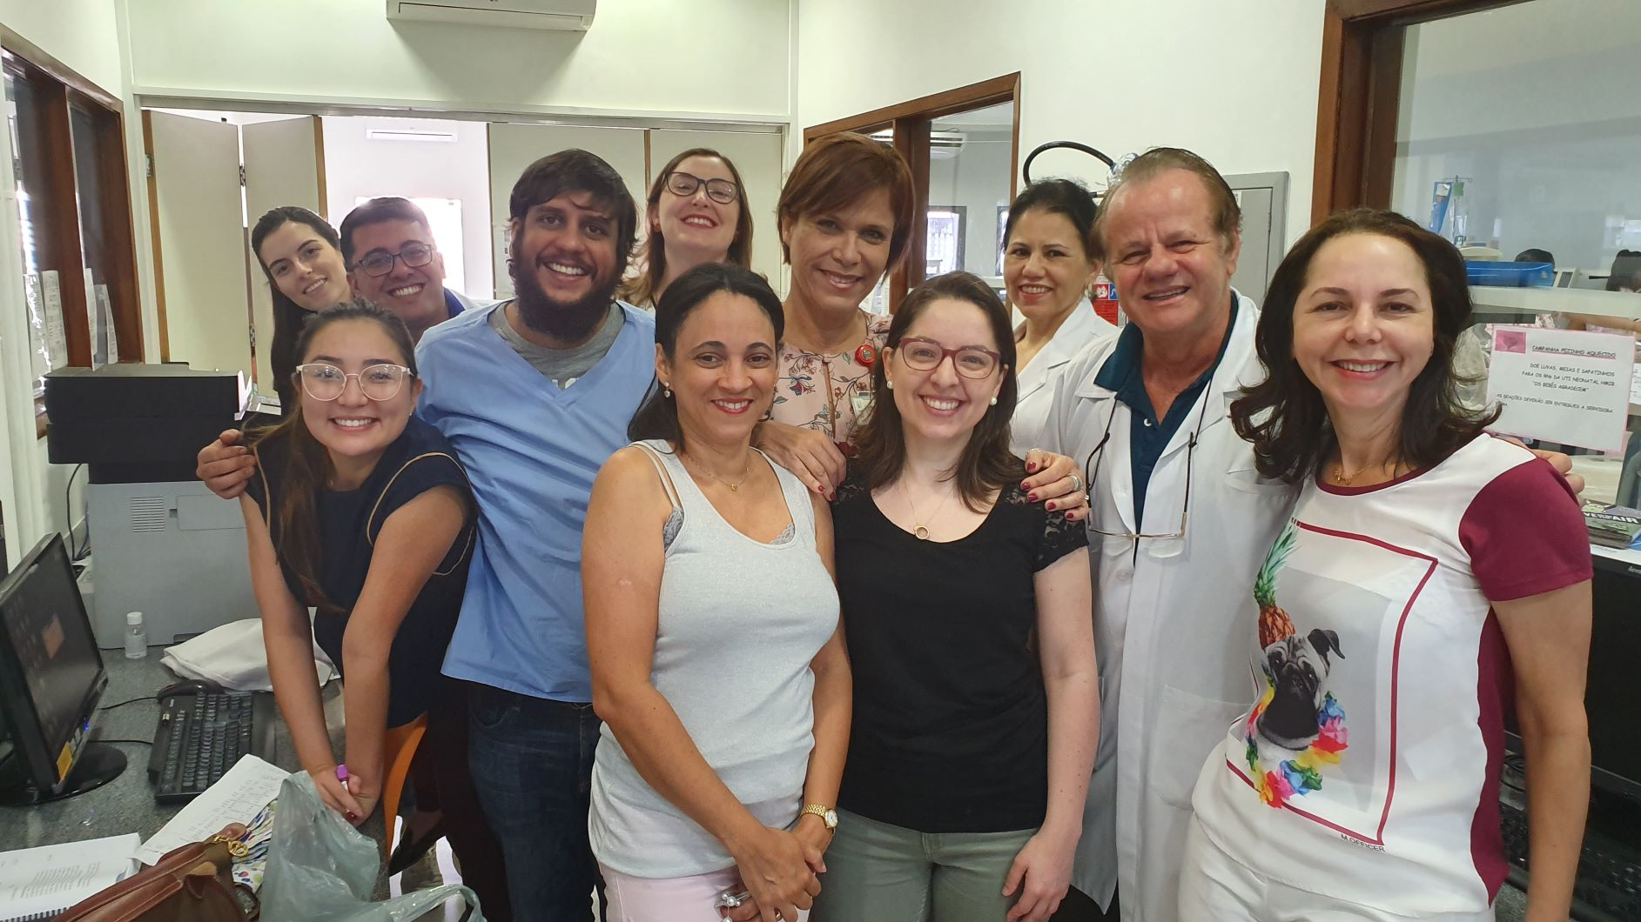
OBRIGADO!
Dra. Daniela
Staffs e Residentes da Unidade de Neonatologia do HMIB/SES/DF

